Slide 1
税务政策宣贯
财务资产处
2022年9月

Slide 2

目 录
01
印花税政策
02
国产设备退税政策
03
增值税相关政策
04
个税相关政策
05
发票审核注意事项

Slide 3
CHAPTER
01
  印花税政策

Slide 4
印花税政策
定义：印花税是对在经济活动和经济交往中书立、领受具有法律效力的凭证的行为征收的一种税，在经济合同订立时即产生纳税义务。
立法进程：2018年11月，国家税务总局公布了《中华人民共和国印花税法（征求意见稿）》；2021年1月4日，国务院常务会议通过了《中华人民共和国印花税法（草案） 》；2021年6月10日，第十三届全国人大常务委员会通过《中华人民共和国印花税法》，自2022年7月1日起施行，1988年8月6日国务院发布的《中华人民共和国印花税暂行条例》同时废止。

Slide 5
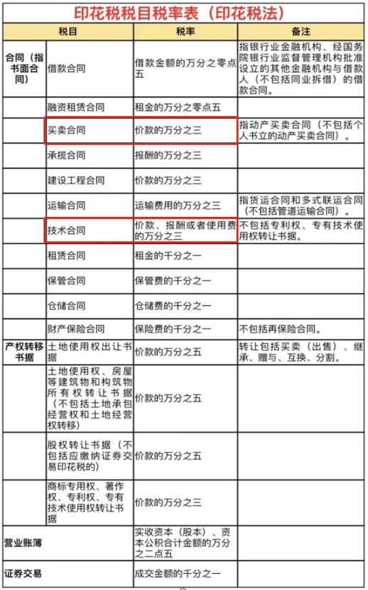
印花税政策
我所的印花税涉税合同主要为技术合同及买卖合同，对应的印花税计税依据为合同价款（合同中列明增值税税额的，计税依据不包括列明的增值税税款；合同中未列明增值税税额，或仅约定了增值税税率的，需按总金额申报缴纳印花税），技术合同及买卖合同对应的印花税税率均为万分之三。

Slide 6
印花税政策
缴税口径：
书面经济合同订立时，产生印花税纳税义务。
为落实好印花税征收管理要求，我所将结合合同管理的优化进程，逐步实行“横向课题收入合同+横向&纵向课题支出合同”的全口径印花税税款统计及缴纳扣费。
横向课题收入合同印花税 各课题组承担
课题支出合同印花税 研究所承担

Slide 7
印花税政策
举例说明：
2022年7月，A课题组与甲企业签订技术服务合同（横向课题收入），为甲企业提供技术服务获得技术收入，合同价款为100万元，合同中未列明增值税额；同月，A课题组与乙企业签订材料采购合同（纵向课题支出），从乙企业采购材料一批，合同总金额67.8万，合同中列明增值税额7.8万。则7月A课题组签订合同产生的印花税合计480元，其中A课题组承担横向收入合同对应的印花税额300元，研究所承担支出合同对应的印花税额180元。计算过程如下：
与甲企业签订技术服务合同应交印花税： 1,000,000.00*0.03%=300元
与乙企业签订材料采购合同应交印花税： （678,000.00-78,000.00）*0.03%=180元

Slide 8
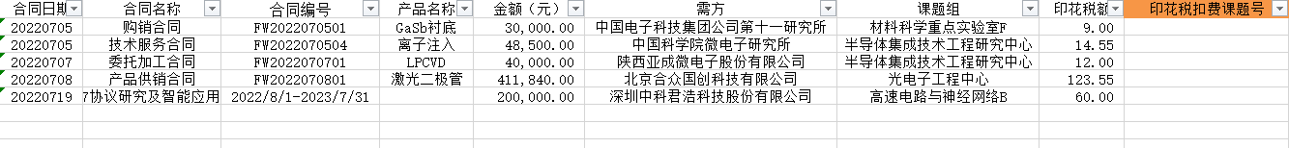
印花税政策

Slide 9
CHAPTER
02
  国产设备退税政策

Slide 10
国产设备退税政策
基本要求：
申请范围：研发机构所采购并纳入固定资产管理的国产设备，所采购的设备符合《科技开发、科学研究和教学设备清单》范围。
申请资料：增值税专用发票绿联（抵扣联）原件+合同复印件
申请期限：为采购国产设备之日（以发票开具日期为准）次月1日起至次年4月征期。 也就是说，在次年4月征期前，需将上年度具备退税条件的设备完成退税申报。
购置的设备三年内不能转移、报废或挪作他用。

Slide 11
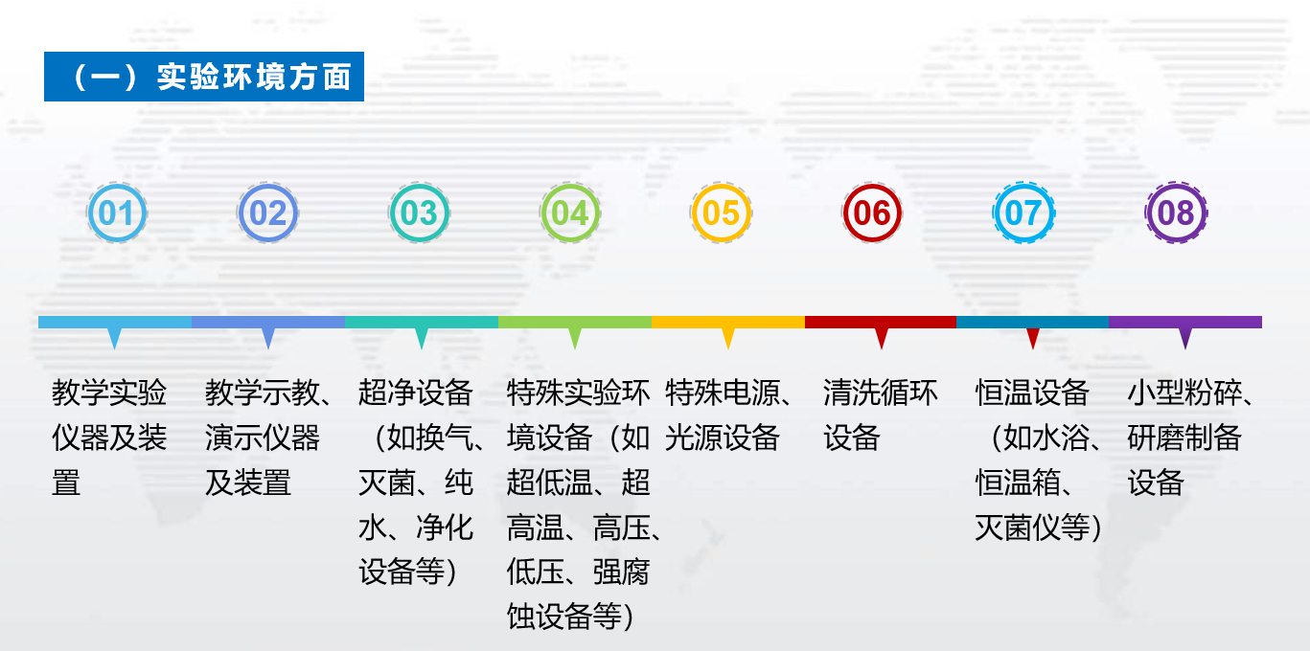
国产设备退税政策

Slide 12
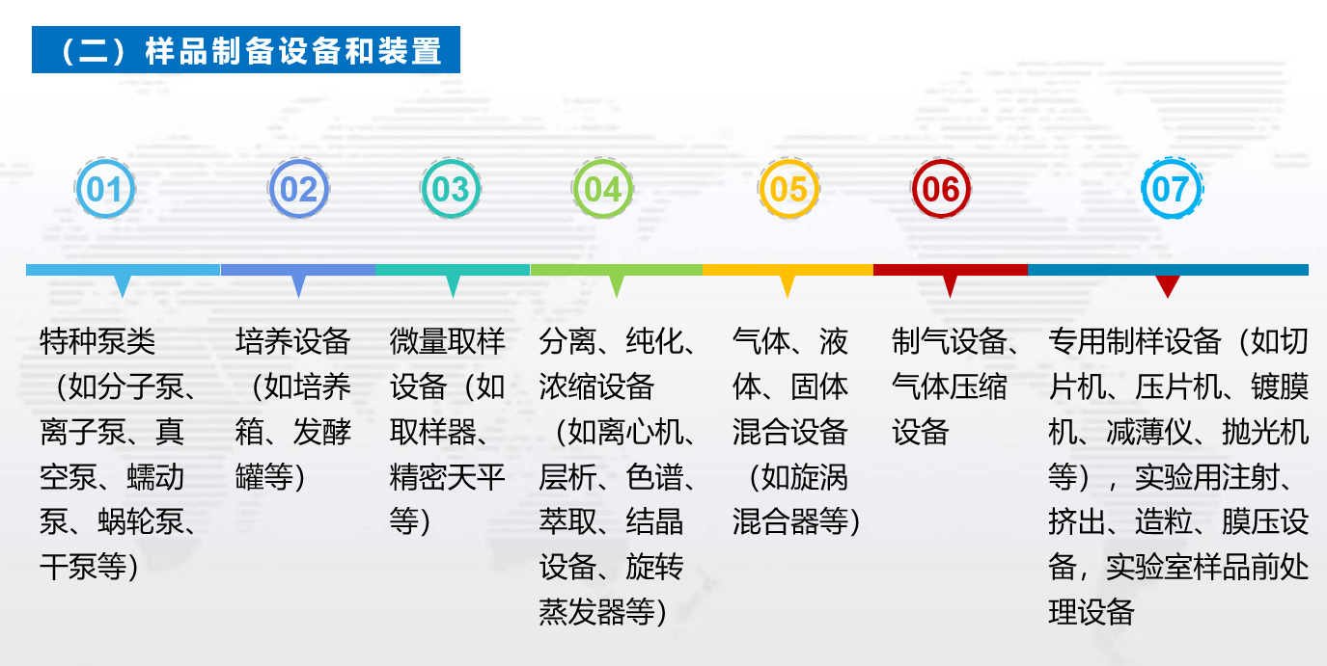
国产设备退税政策

Slide 13
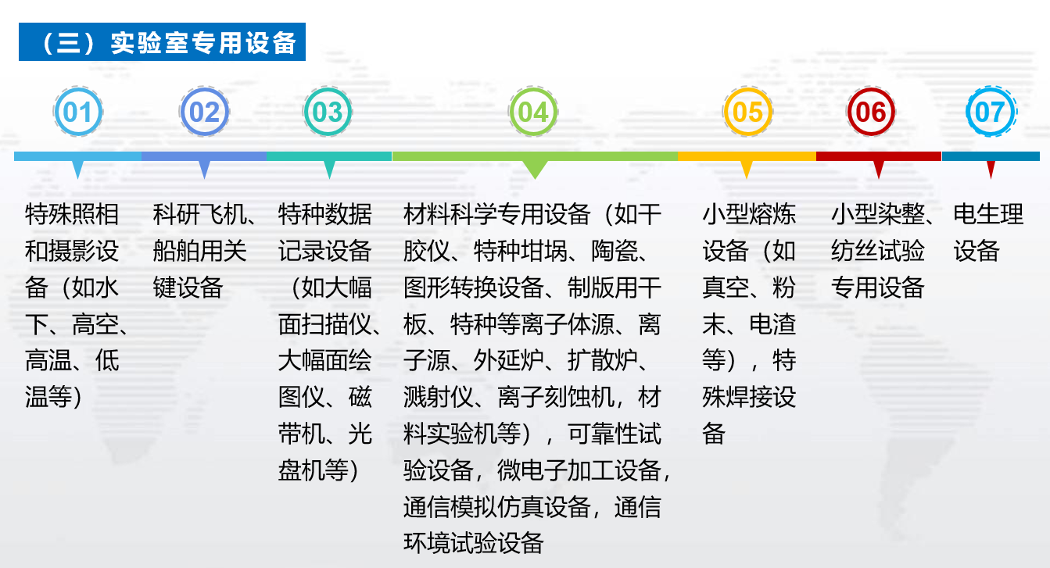
国产设备退税政策

Slide 14
国产设备退税政策
（四）计算机工作站，中型、大型计算机
序 号 | 设备名称 （专票上显示的设备全称） | 发票号 | 型号 | 单位 | 设备数量 | 单价 | 设备金额 | 税率 | 设备税额 （元保留两位数） | 税务核定 | 备注
1 | *光电测量仪器*傅里叶红外光谱仪 | 110021213004916606 | FTIR-650S | 台 | 0.5 | 101769.9115 | 50884.96 | 13.00% | 6615.04 | √ | 傅里叶变换红外光谱仪由傅里叶光谱仪、衰减反射法、电脑和打印机构成，这些部分为一整套使用，用作材料组分分析、仪器控制、数据处理以及结果打印。
2 | *光电测量仪器*傅里叶红外光谱仪 | 110021213004916605 | FTIR-650S | 台 | 0.5 | 101769.9115 | 50884.96 | 13.00% | 6615.04 | √
3 | *分析仪器*衰减反射法（ATR) | 110021213004916605 | LA-100 | 个 | 1 | 17699.11504 | 17699.12 | 13.00% | 2300.88 | √
4 | *电子计算机*电脑 | 110021213004916605 |  | 台 | 1 | 3539.823009 | 3539.82 | 13.00% | 460.18 | ×
5 | *计算机外部设备*打印机 | 110021213004916605 |  | 台 | 1 | 884.9557522 | 884.96 | 13.00% | 115.04 | ×
6 | *电子计算机*DELL工作站 | 110021113018283116 | P5820X | 台 | 1 | 46901.76991 | 46901.77 | 13.00% | 6097.23 | √
7 | *电子计算机*移动工作站 | 110021113018283117 | 3420 | 台 | 3 | 5398.230089 | 16194.69 | 13.00% | 2105.31 | √
 | 合同或发票中出现计算机某组成部分或配套设备的，税务审核不通过。合同中设备内容须与发票上显示的设备内容一致！

Slide 15
CHAPTER
03
  增值税相关政策

Slide 16
增值税相关政策——附加税费
按照国家税法及相关规定，在中华人民共和国境内缴纳增值税、消费税的单位和个人，为附加税费（城市维护建设税、教育费附加、地方教育费附加）纳税人，应当依法/规定缴纳附加税费。即在缴纳增值税时，应同时缴纳附加税费。其计算方法如下：
城市维护建设税=增值税额×7%
教育费附加=增值税额×3%
地方教育费附加=增值税额×2%
以税率为13%的业务为例：某课题组与某公司签订加工费合同金额为200,000.00元，我单位开具税率为13%的增值税发票（票面价格176,991.15元，增值税额23,008.85元，价税合计200,000.00元），收到对方单位200,000.00元合同款，此业务需向税务局缴纳增值税23,008.85元，缴纳附加税费2,761.06元（城市维护建设税=23008.85×7%=1610.62元；教育费附加税=23008.85×3%=690.26；地方教育费附加=23008.85×2%=460.18元）。

Slide 17
增值税相关政策——进项发票抵扣
按照《中华人民共和国增值税暂行条例》中涉税项目增值税税率的规定，我所横向项目涉及的增值税税率见下表：
半导体所发票税率明细表
发票开具内容 | 税率
加工费、材料费、设备费 | 13%
期刊费、供暖费、房屋租赁费 | 9%
版面费、会议费 | 6%
测试费、技术开发/咨询/服务/转让费等 | 3%
技术开发/转让费（免税合同） | 免税
收入对外开具3%税率或免税发票的核算账号，该核算账号的支出不可做进项税抵扣。

Slide 18
CHAPTER
04
  四、个税相关政策

Slide 19
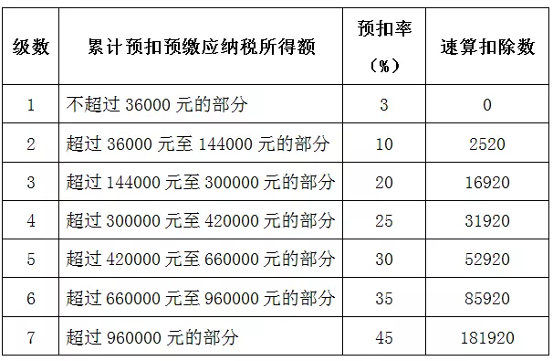
个税相关政策-居民个人工资薪金
居民个人工资薪金收入扣减免税收入、减除费用、专项扣除、专项附加扣除、依法确定的其他扣除后，其应纳税所得额按照7级超额累进税率计税。应纳税所得额超过部分按所对应的税率级次分别计税。

Slide 20
个税相关政策-居民个人工资薪金
举个例子：公司员工张三：2021年1月工资15000元；2021年2月工资45000元；2021年3月工资15000元。保险公积金每月缴纳3000元，年金每月200元。子女教育每月扣除1000元；首套住房贷款利息支出每月1000元；赡养老人支出每月可以扣除2000元。
2021年1月
应纳税所得额=15000-5000（法定累计减除费用）-3000（累计专项扣除/保险公积金等）-4000（累计专项附加扣除/子女房贷老人等）-200（累计依法确定的其他扣除/年金）=2800元
应纳税额=2800*3%=84元
2021年2月
应纳税所得额=60000（累计收入）-10000（法定累计减除费用）-6000（累计专项扣除/保险公积金等）-8000（累计专项附加扣除/子女房贷老人等）-400（累计依法确定的其他扣除/年金）=35600元
应纳税额=35600*3%=1068-84（已预缴预扣总税额）=984元
2021年3月
应纳税所得额=75000（累计收入）-15000（法定累计基本减除费用）-9000（累计专项扣除/保险公积金等）-12000（累计专项附加扣除/子女房贷老人等）-600（累计依法确定的其他扣除/年金）=38400元
应纳税额=38400*10%-2520-1068（已预缴预扣总税额）=252元

Slide 21
个税相关政策-居民个人劳务报酬
劳务报酬计算个税时，分为预扣预缴和年度汇缴清算。
1、预扣预缴：
劳务报酬所得适用20%~40%的三级超额累进预扣率。在预扣预缴时，劳务报酬单次收入不超过4000元的，减除费用按800元计算，税率为20%；单次收入4000元以上的，减除费用按20%计算，税率是20%~40%。
劳务报酬计税收入 | 预扣预缴应纳税所得额 | 适用税率
A=800及以下 | A | 0
A=800-4000 | A-800 | 20%
A=4000-20000 | A(1-20%) | 20%
A=20000-50000 | A(1-20%) | 30%且速算扣除数为2000
50000以上 | A(1-20%) | 40%且速算扣除数为7000
2、年度汇缴清算
在进行年度汇缴清算的时候，劳动报酬的80%计入年度综合所得。这里需要和预缴的时候进行区别。年度汇缴清算时适用的税率是七级超额累计税率。

Slide 22
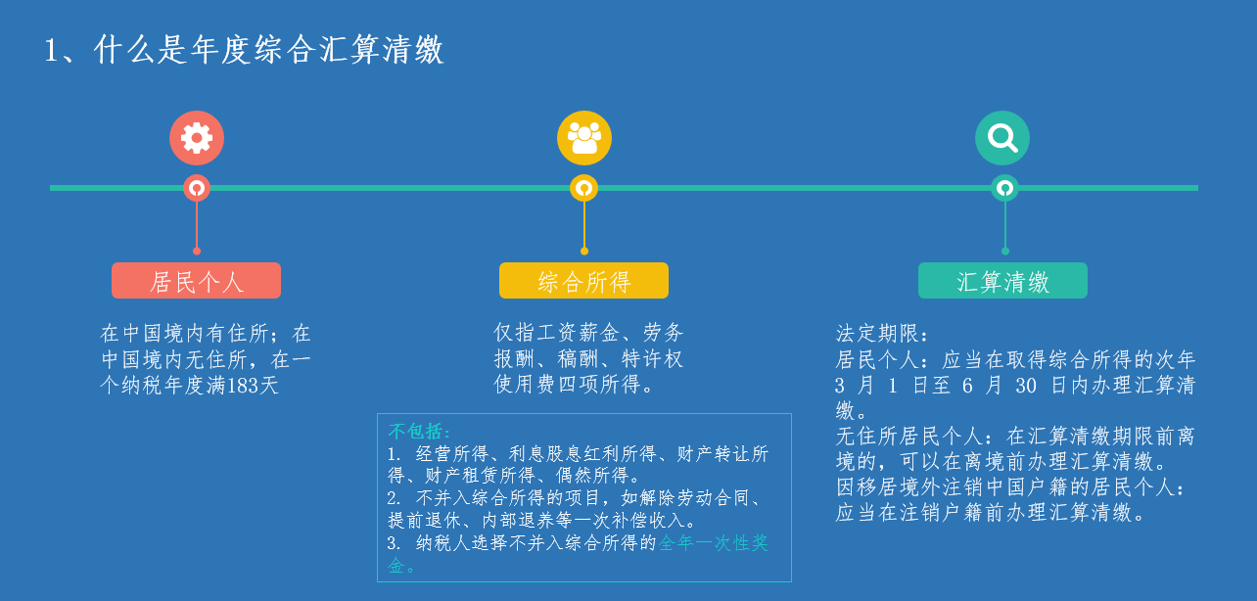
个税相关政策-居民个人综合所得年度汇算

Slide 23
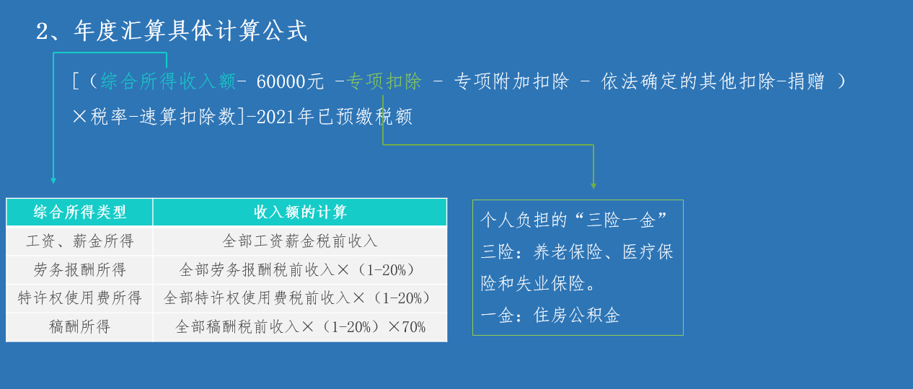
个税相关政策-居民个人综合所得年度汇算

Slide 24
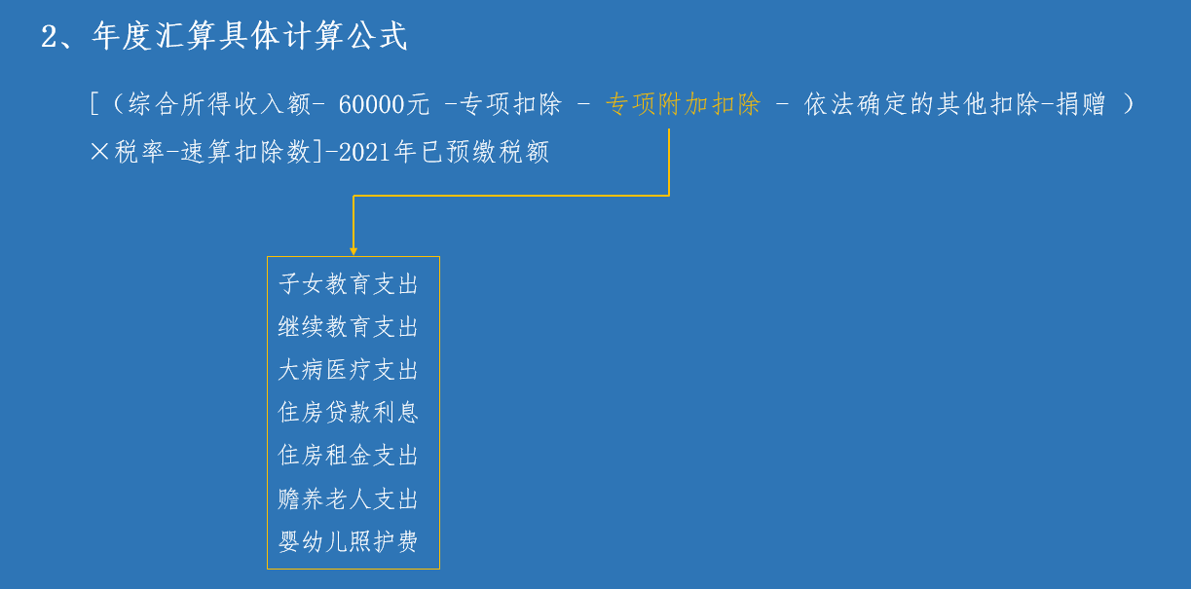
个税相关政策-居民个人综合所得年度汇算

Slide 25
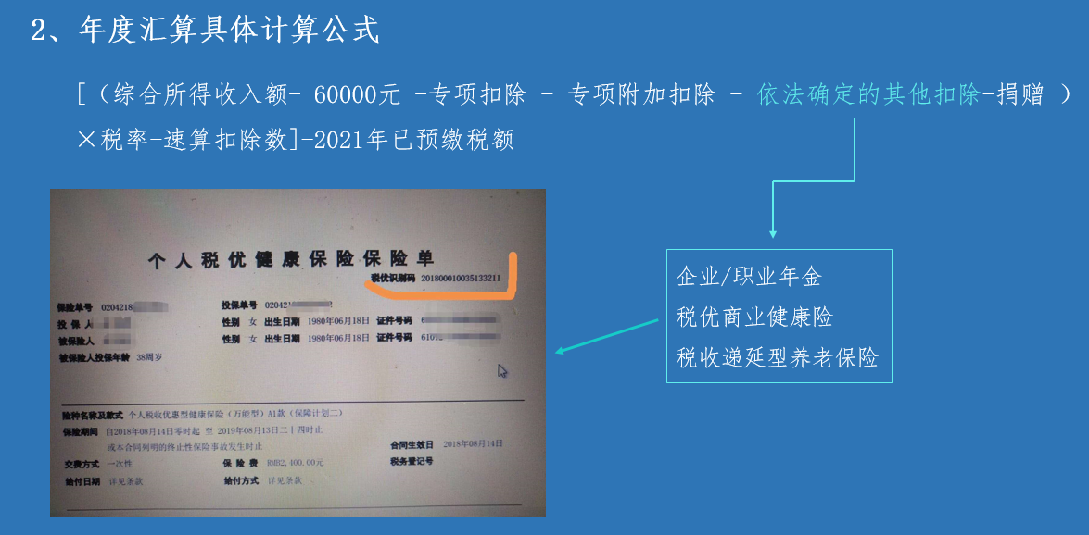
个税相关政策-居民个人综合所得年度汇算

Slide 26
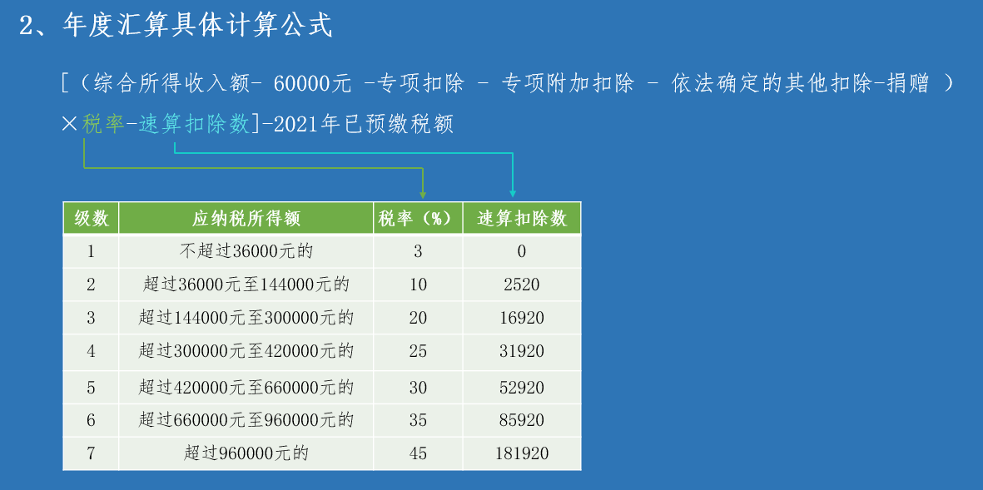
个税相关政策-居民个人综合所得年度汇算

Slide 27
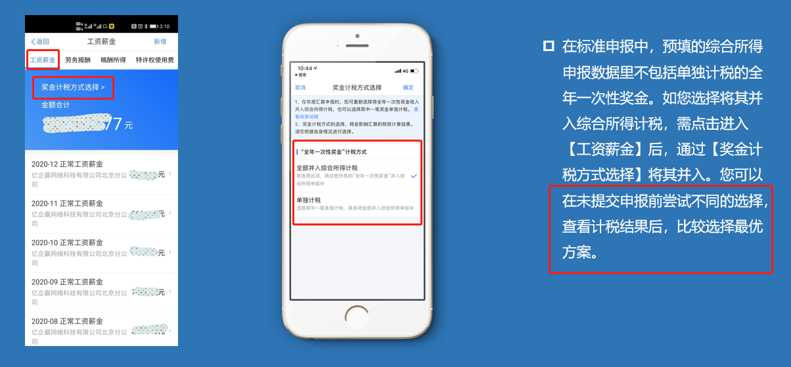
个税相关政策-居民个人综合所得年度汇算
年度汇算在个人所得税APP操作时，可先在首页点击【专项附加扣除填报】，选择对应年度后检查专项附加扣除信息是否完整准确，无误后点击【综合所得年度汇算】，注意奖金计税方式的选择。

Slide 28
个税相关政策-居民个人综合所得年度汇算
专项附加扣除——住房贷款利息
纳税人本人或者配偶单独或者共同使用商业银行或者住房公积金个人住房贷款为本人或者其配偶购买中国境内住房，发生的首套住房贷款利息支出，在实际发生贷款利息的年度，按照每月1000元的标准定额扣除，扣除期限最长不超过240个月。纳税人只能享受一次首套住房贷款的利息扣除。
其中，“首套住房贷款”是指购买住房享受首套住房贷款利率的住房贷款。纳税人住房贷款是否符合这一条件，可以查询贷款合同，或者向具体贷款银行咨询确认。
经夫妻双方约定，可以选择由其中一方扣除，具体扣除方式在一个纳税年度内不能变更。夫妻双方婚前分别购买住房发生的首套住房贷款，其贷款利息支出，婚后可以选择其中一套购买的住房，由购买方按扣除标准的100%扣除，也可以由夫妻双方对各自购买的住房分别按扣除标准的50%扣除，具体扣除方式在一个纳税年度内不能变更。

Slide 29
个税相关政策-居民个人综合所得年度汇算
专项附加扣除——住房租金
纳税人在主要工作城市没有自有住房（纳税人的配偶在纳税人的主要工作城市有自有住房的，视同纳税人在主要工作城市有自有住房）而发生的住房租金支出，可以按照不同城市标准定额扣除。北京住房租金扣除标准为每月1500元。夫妻双方主要工作城市相同的，只能由一方扣除住房租金支出。住房租金支出由签订租赁住房合同的承租人扣除。
纳税人及其配偶在一个纳税年度内不能同时分别享受住房贷款利息和住房租金专项附加扣除。

Slide 30
个税相关政策-居民个人综合所得年度汇算
专项附加扣除——赡养老人
被赡养人是指年满60岁的父母，以及子女均已去世的年满60岁的祖父母、外祖父母。纳税人为独生子女的，按照每月2000元的标准定额扣除；纳税人为非独生子女的，由其与兄弟姐妹分摊每月2000元的扣除额度，每人分摊的额度不能超过每月1000元。
纳税人为非独生子女的，由其与兄弟姐妹分摊每月2000元的扣除额度，即使兄弟姐妹不填报赡养老人项附加扣除，每人分摊的额度也不能超过每月1000元。
赡养岳父岳母或公婆的费用不可以享受个人所得税附加扣除。

Slide 31
个税相关政策-居民个人综合所得年度汇算
专项附加扣除——婴幼儿照护
纳税人照护3岁以下婴幼儿子女的相关支出，按照每个婴幼儿每月1000元的标准定额扣除。扣除方式：从婴幼儿出生的当月至年满3周岁的前一个月，婴幼儿父母可以选择由其中一方按扣除标准的100%进行扣除，也可以选择由双方分别按扣除标准的50%进行扣除。扣除方式一经选择，在一个纳税年度内不得变更。
举例：如果纳税人的子女在2021年10月出生，自2022年1月1日起纳税人即符合专项附加扣除享受条件。纳税人4月份将婴幼儿信息提供给任职受雇单位，单位在4月底发放5月工资时即可为纳税人申报1至5月份累计5000元的专项附加扣除；如果纳税人的子女在2022年2月出生，自2022年2月起纳税人即符合专项附加扣除享受条件，单位在发放5月份工资时可为纳税人申报2至5月份累计4000元的专项附加扣除。
纳税人在个税APP填报专项附加扣除信息时可以选择在工资薪金发放时享受扣除，也可以选择在次年3-6月做个税年度汇算时再享受扣除。

Slide 32
个税相关政策-居民个人综合所得年度汇算
专项附加扣除——子女教育
纳税人的子女接受全日制学历教育的相关支出，按照每个子女每月1000元的标准定额扣除。
学历教育包括义务教育（小学、初中教育）、高中阶段教育（普通高中、中等职业、技工教育)、高等教育（大学专科、大学本科、硕士研究生、博士研究生教育）；年满3岁至小学入学前处于学前教育阶段的子女，按本条执行。
父母可以选择由其中一方按扣除标准的100%扣除，也可以选择由双方分别按扣除标准的50%扣除，具体扣除方式在一个纳税年度内不能变更。
属于全日制学历教育的硕士研究生、博士研究生，由其父母按照子女教育进行扣除；属于非全日制的学历（学位）继续教育，由纳税人本人按照继续教育扣除。

Slide 33
个税相关政策-居民个人综合所得年度汇算
专项附加扣除——继续教育
纳税人在中国境内接受学历（学位）继续教育的支出，在学历（学位）教育期间按照每月400元定额扣除。同一学历（学位）继续教育的扣除期限不能超过48个月。纳税人接受技能人员职业资格继续教育、专业技术人员职业资格继续教育的支出，在取得相关证书的当年，按照3600元定额扣除。
纳税人当年取得2个技能/技术职业资格继续教育证书，继续教育附加扣除不可累计。在取得相关证书的当年，技能/技术职业资格继续教育最高按照3600元定额扣除。但可以和学历继续教育累计扣除。

Slide 34
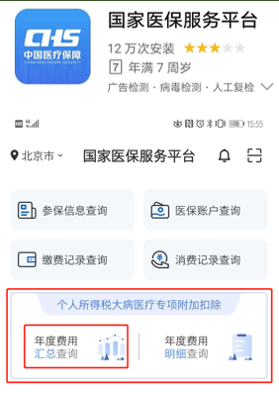
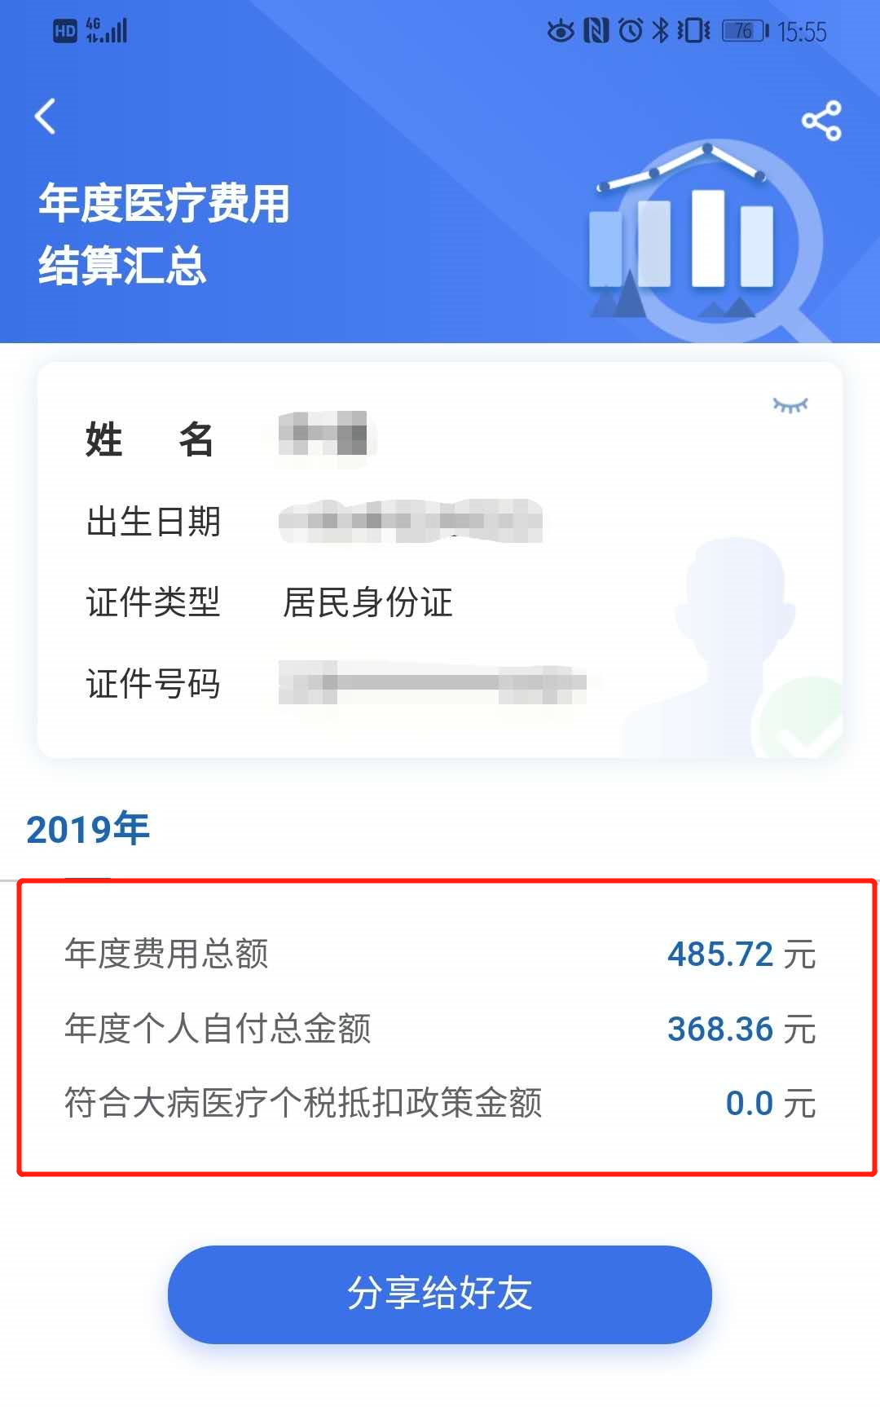
个税相关政策-居民个人综合所得年度汇算
专项附加扣除——大病医疗
在一个纳税年度内，纳税人发生的与基本医保相关的医药费用支出，扣除医保报销后个人负担（指医保目录范围内的自付部分）累计超过15000元的部分，由纳税人在办理年度汇算清缴时，在80000元限额内据实扣除。
纳税人发生的医药费用支出可以选择由本人或者其配偶扣除；未成年子女发生的医药费用支出可以选择由其父母一方扣除。
在填报大病医疗专项附加扣除时，可通过手机下载“国家医保服务平台”APP注册后查询年度费用。

Slide 35
CHAPTER
05
  四、发票审核注意事项

Slide 36
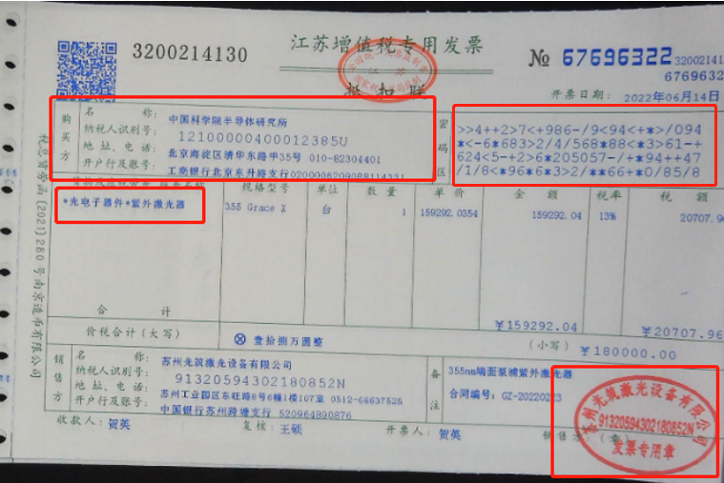
发票合规性检查
专用发票：购买方名称、纳税人识别号、地址电话、开户行及账号必须完整准确；内容栏次与实际业务及合同内容一致；发票章完整清晰；密码区不压线。

Slide 37
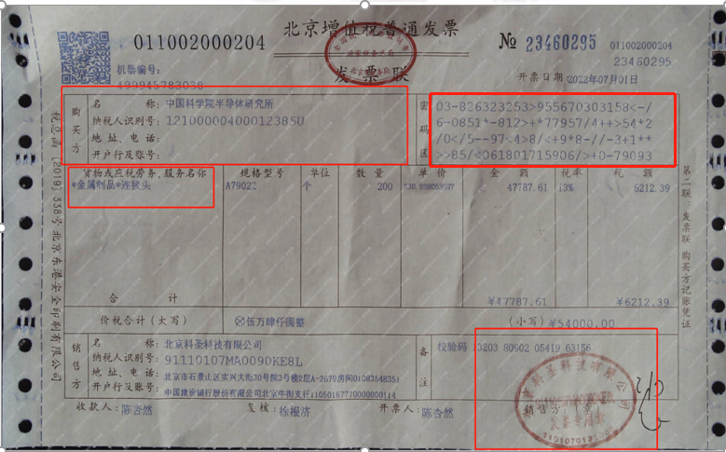
发票合规性检查
普通发票：购买方名称、纳税人识别号必须完整准确；内容栏次与实际业务及合同内容一致；发票章完整清晰；密码区不压线。

Slide 38
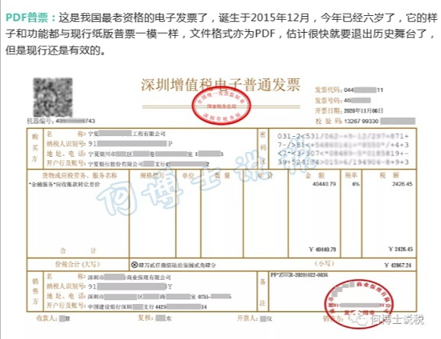
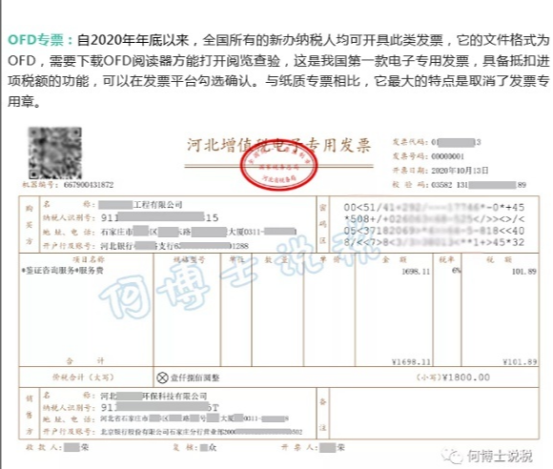
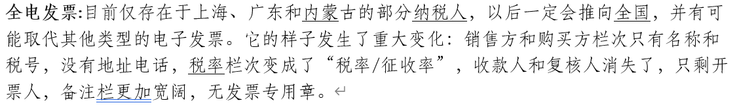
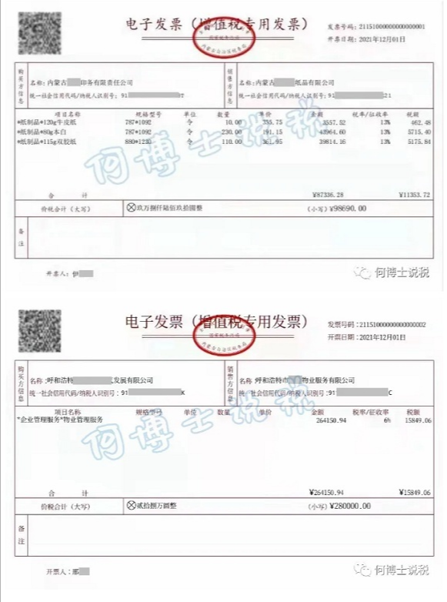
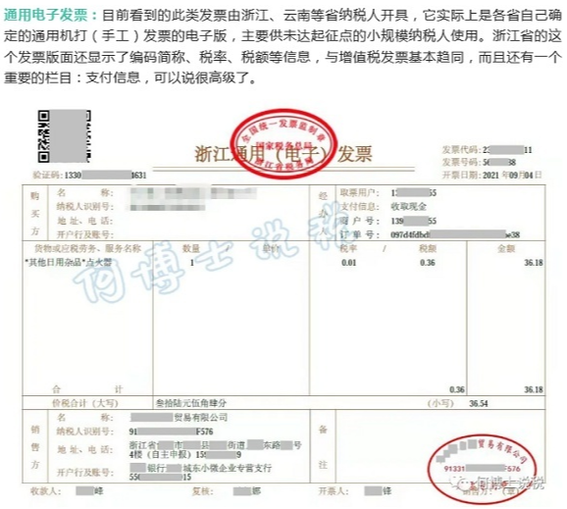
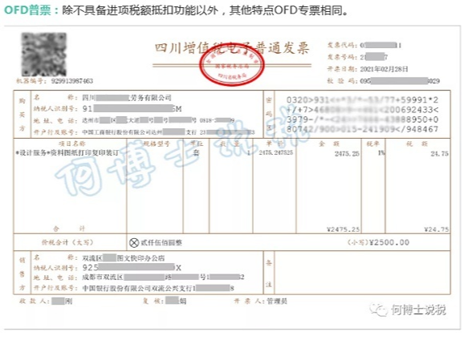
如何判断电子发票可以不用加盖发票专用章？
目前常见的电子发票种类

Slide 39
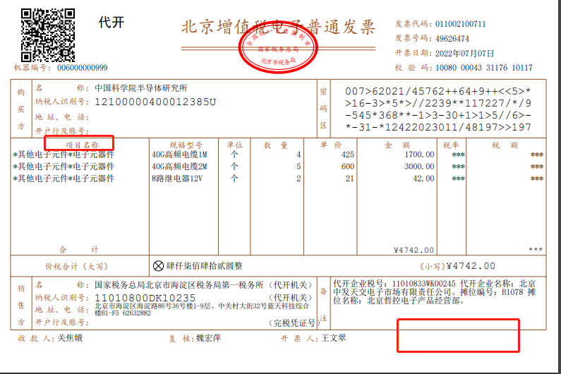
如何判断电子发票可以不用加盖发票专用章？
不用加盖发票专用章的发票
1、“货物或应税劳务、服务名称”栏次名称简化为“项目名称”。
2、取消了原“销售方:（章）”栏次。

Slide 40
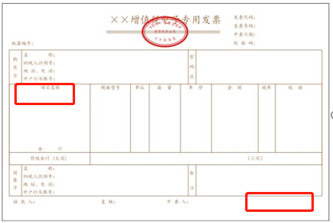
如何判断电子发票可以不用加盖发票专用章？
不用加盖发票专用章的发票
1、“货物或应税劳务、服务名称”栏次名称简化为“项目名称”。
2、取消了原“销售方（章）”栏次。

Slide 41
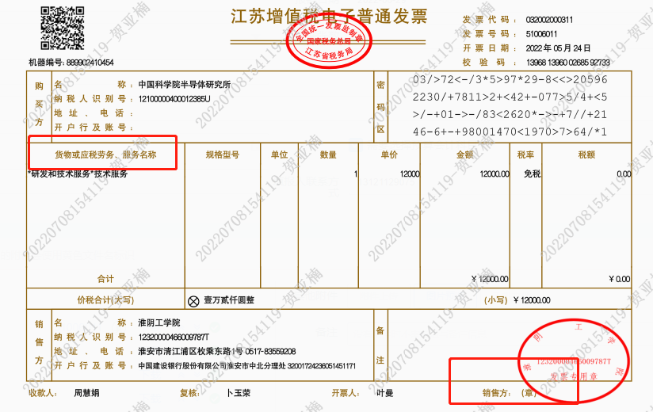
如何判断电子发票可以不用加盖发票专用章？
必须加盖发票专用章
发票内容栏次名称为“货物或应税劳务、服务名称” ，右下角有 “销售方:（章）”栏次。

Slide 42

谢谢！

